Slide 1
Добро пожаловать на стажировку «Включи в игру региональный компонент!»
Ведущий:
Лебедева Нина Игоревна,
старший воспитатель МБДОУ № 37 «Теремок»
г. Железногорск
8-13 мая 2022 г.

Slide 2
Эксперты стажировки
Татьяна Анатольевна Грищенко, кандидат педагогических наук, тифлопедагог МБДОУ № 37 «Теремок», победитель педагогических конкурсов проекта «Школа Росатома»
Ирина Леонидовна Карасикова, фольклорист, руководитель ФЭС «ТаланЪ» городского ДК
Наталья Сергеевна Венина, музыкальный руководитель МБДОУ № 37 «Теремок», специалист, включенный в тематику стажировки.
Катарина Викторовна Захарова, магистрант КГПУ им В.П.Астафьева

Slide 3
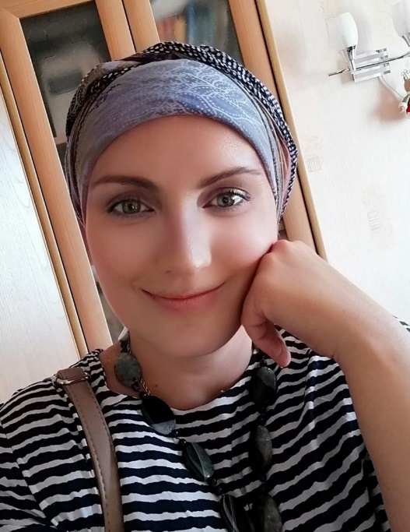
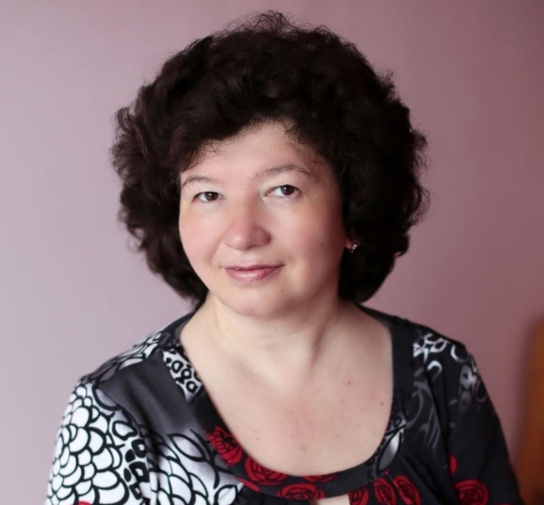
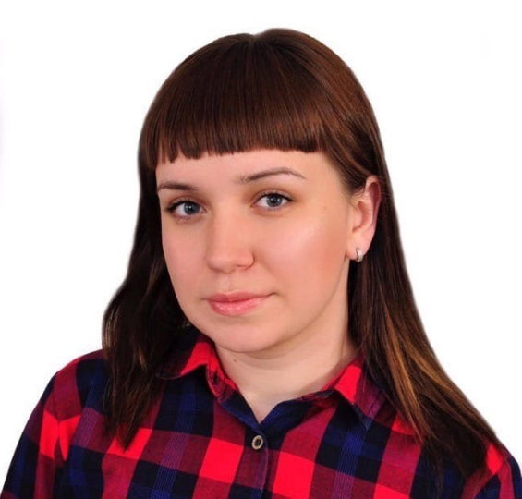
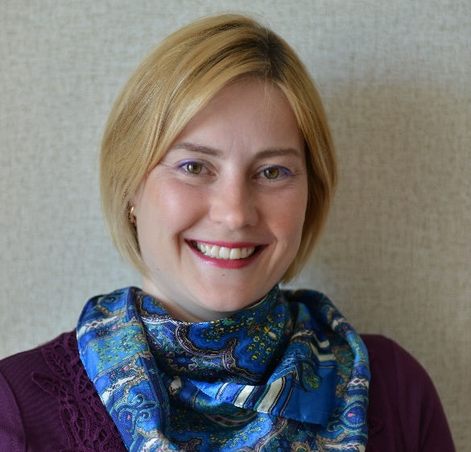
Команда стажировки
Малетина А.Г., Герасько Н.П. – специалисты по игровой деятельности
и технологиям «утренний круг» и проектирование.
Корнеева А.В.- специалист по взаимодействию
с участниками стажировки
Лебедева Н.И – Ведущий стажировки
Доброходская Е.А.-
специалист по дизайну материалов
Юхта И.В.- специалист
по техническому
обеспечению стажировки
Ковырзина Ю.А.- специалист
по образовательному
проектированию стажировки

Slide 4
Парад регионов.
Новоронеж
Саров Новоуральск Заречный Железногорск
Усолье-Сибирское Димитровград

Slide 5
Мы- единомышленники. Из анкет

Slide 6
Мы- единомышленники. Из анкет

Slide 7
Мы- единомышленники. Из анкет

Slide 8
Мы- единомышленники. Из анкет

Slide 9
Мы- единомышленники. Из анкет

Slide 10
Программа стажировки.
1 этап. Погружение. «Машина времени: традиции и современность». День 1. 8.05.2022 г., вс
2 этап. Подготовка к самостоятельной пробе стажеров. «Машина времени в группе и в семье». Как зарождается игра.
3 этап. Пробы, обсуждение проб. Рефлексия. «Машина времени: маршрут в будущее».
Ролевые позиции:
практик, учёный,
родитель, внутренний эксперт.

